Slide 1
«Использование Lego-конструктора на занятиях по познавательному развитию»
Воспитатель: Баскова Галина Васильевна
БМАДОУ «Детский сад №9»

Slide 2
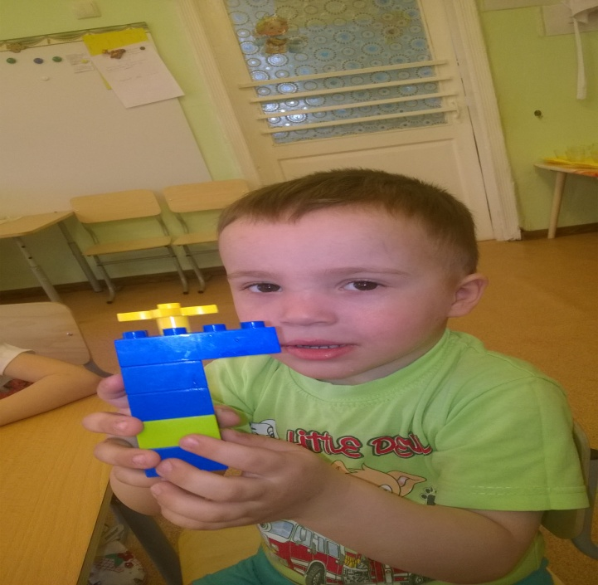
Образовательные возможности Lego-технологии:
Многофункциональность
Эстетические характеристики
Использование в различные игровых и образовательных зонах

Slide 3
Lego-конструирование
– вид моделирующей творческой продуктивной деятельности. В процессе игры происходит создание своего образа, развиваются фантазия, речь, воображение, зрительное ,пространственное восприятие, память ,внимание, мышление , мелкая моторика, коммуникативная функция

Slide 4
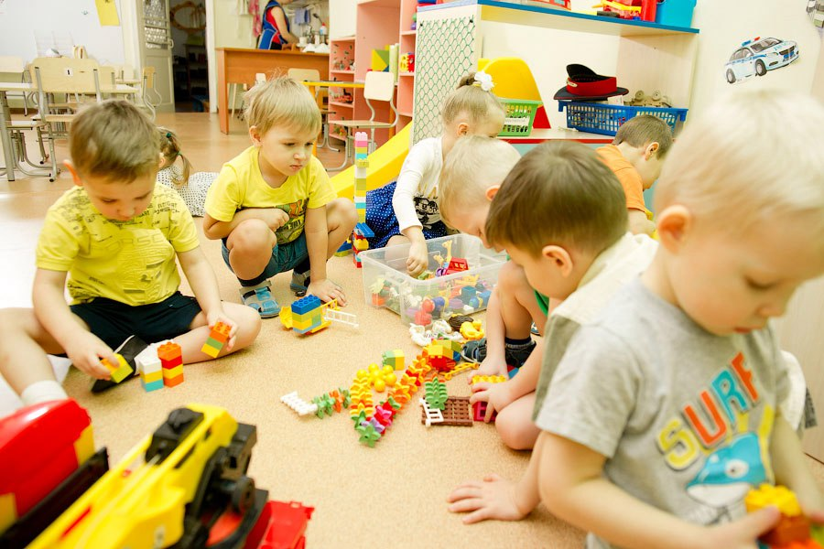
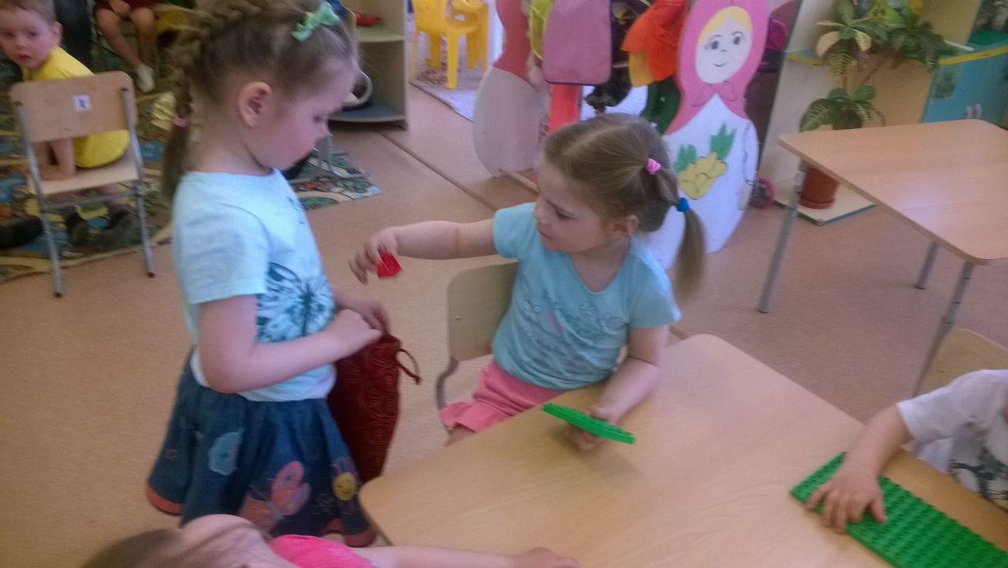
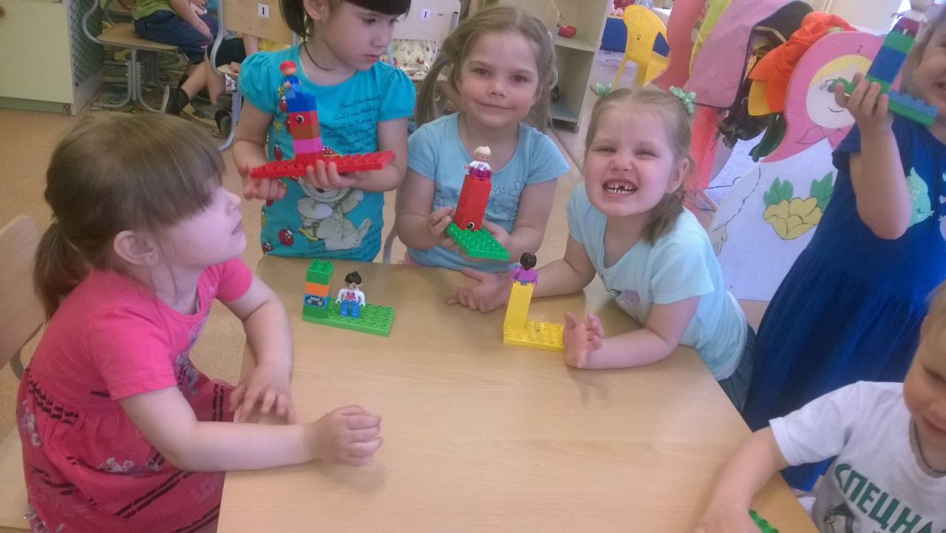

Slide 5
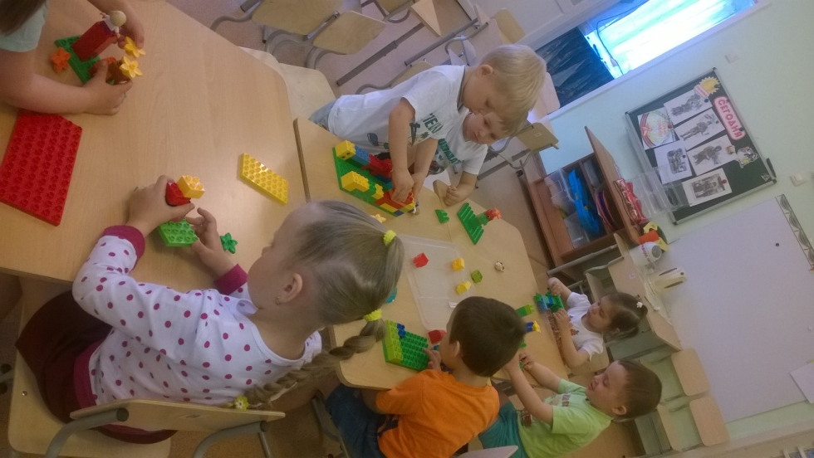
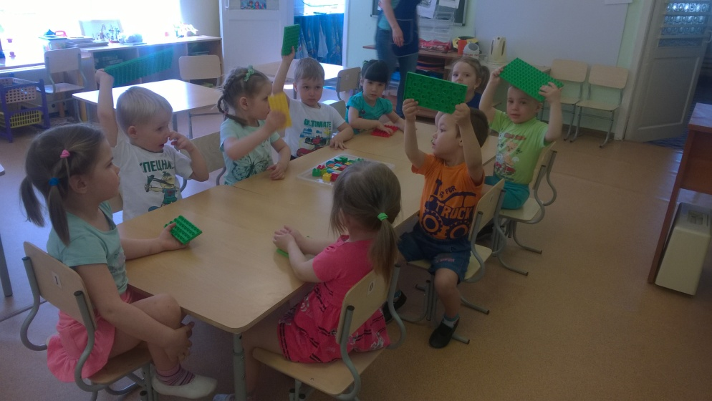
Игровое занятие по познавательному развитию с Lego-конструктором во второй младшей группе

Slide 7
Условия проведения занятий с Lego
Работа по подгруппам по 7-10 детей ;
У каждого ребенка свой набор деталей и плата;
На каждом занятии дети создают продукт из лего
При создании конечного продукта детям разрешается добавлять дополнительные детали , включать свою фантазию, предлагать свои идеи;

Slide 8
Чему мы учимся с Lego-конструктором?
Ориентировка в пространстве
Сенсорное развитие(размер, форма, цвет)
Составление и решение задач(задача, как проблемная ситуация с заданной целью , которую нужно достичь)
Развитие высших психических функций(память, мышление,внимание и т.д.)
Умение концентрироваться
Способность сотрудничать с партнером

Slide 9
Решение математических и логических задач
Пример:
Маня с Игорем пошли в гости к Артему. Маня сделала 3 шага, а Игорь 2.
Кто ушел дальше от дома?
*Кто больше сделал шагов?

Slide 10
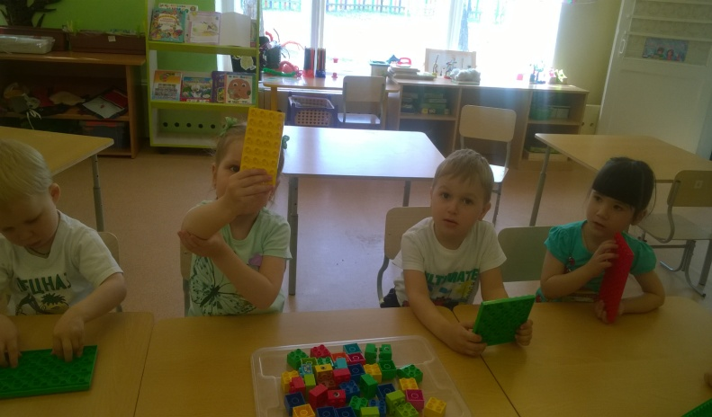
Варианты заданий: Найдите человечка(кубик)такого же цвета , как плата
Продолжи ряд
Игра «Волшебный мешочек»с вытягиванием деталей на ощупь
У кого большие платы похлопайте, у кого маленькие потопайте.
Поднимите вверх только
желтые(красные и т.д.)платы.

Slide 11
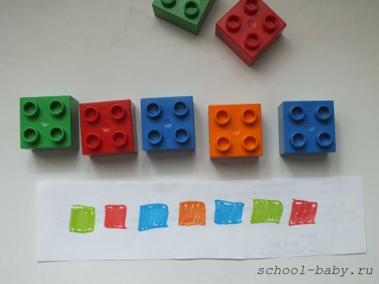
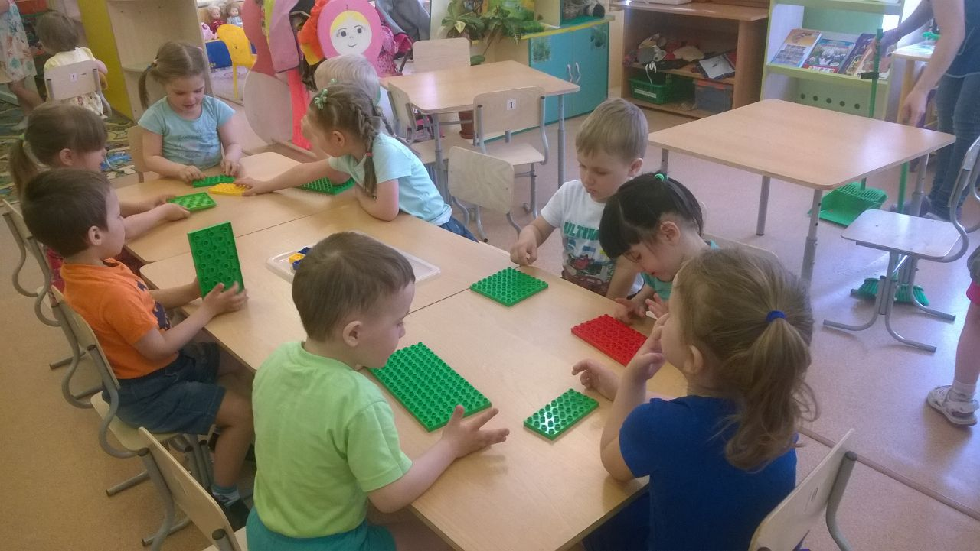
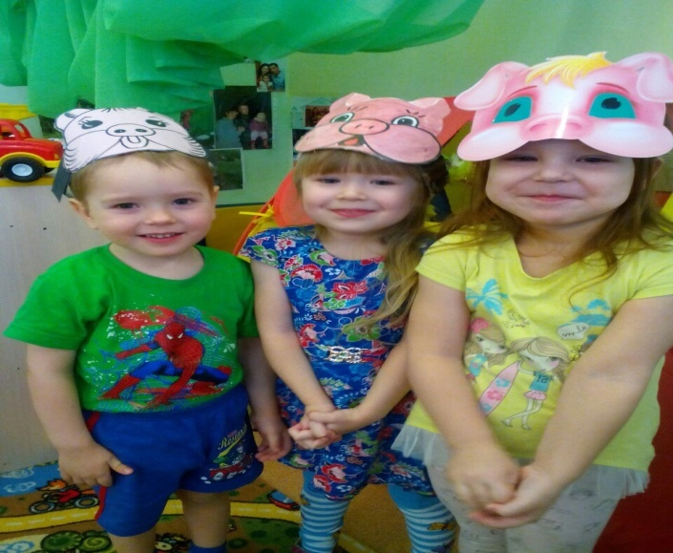
Lego и ориентировка в пространстве
-Поставь желтый кубик. Слева от желтого кубика — красный. А справа – черный.
— расставь 3 кубика так, чтобы желтый был посредине, красный — слева, а черный справа;
— желтый кубик стоит слева от черного, а красный слева от желтого;
— справа от красного стоит желтый кубик, а справа от желтого – черный
-«Запомни и повтори»(дети смотрят образец и повторяю т его у себя на плате)

Slide 12
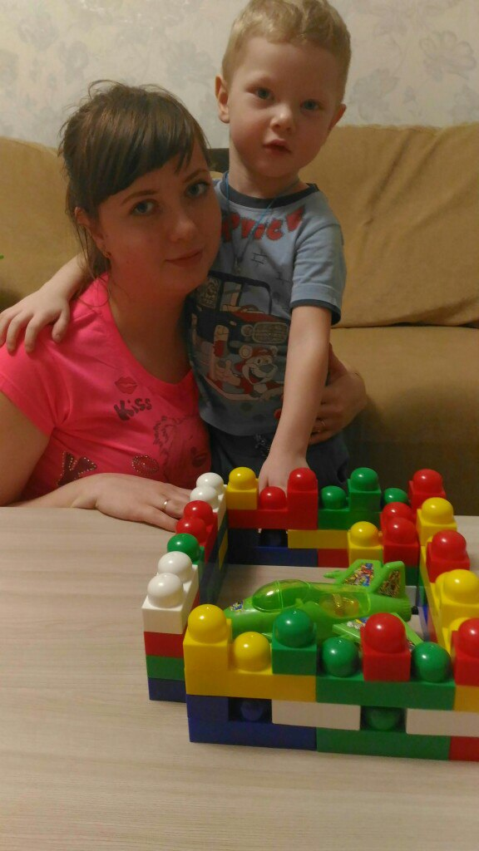
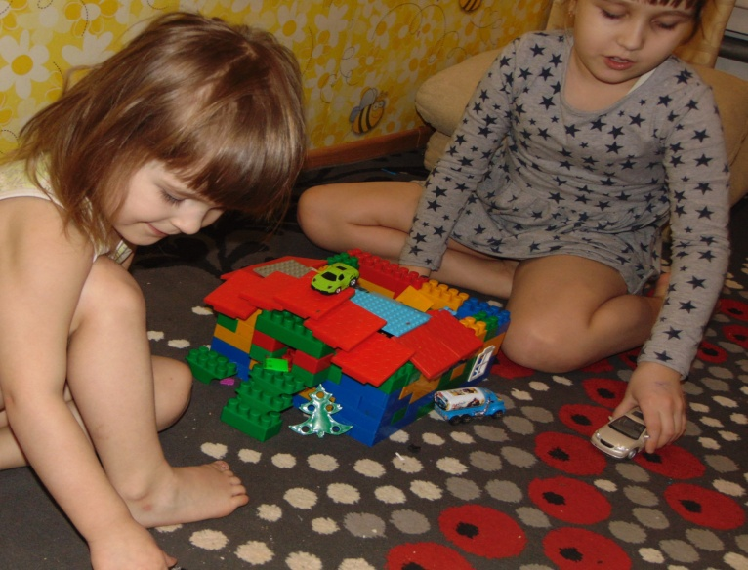
Детско – родительские проекты по Лего –деятельность в условиях семьи

Slide 13
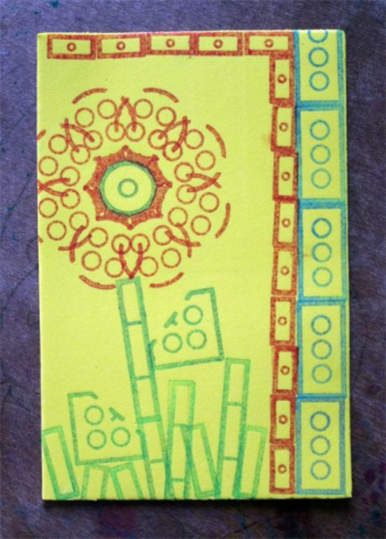
Следующий этап-работа с детьми средней группы
Мы будем учится не только читать схемы, но и пробовать составлять их методом штамповки и обрисовки деталей
Сл

Slide 14
Личность и способности ребенка развиваются только в той деятельности, которой он занимается по собственному желанию и с интересом

Slide 15
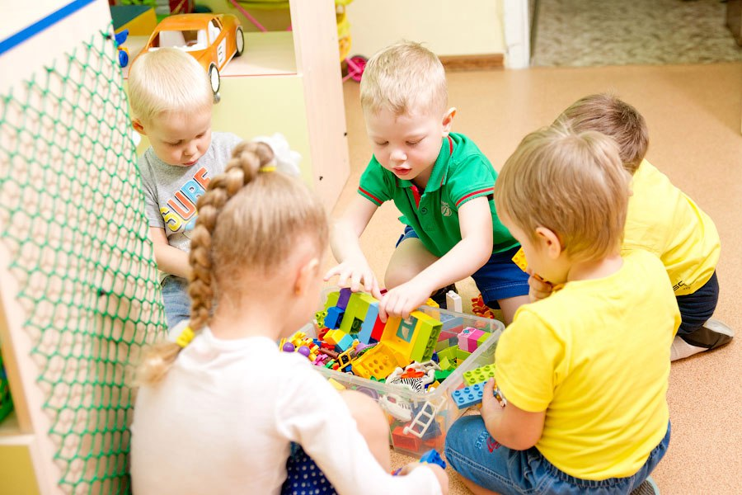
Спасибо за внимание!

